Slide 1

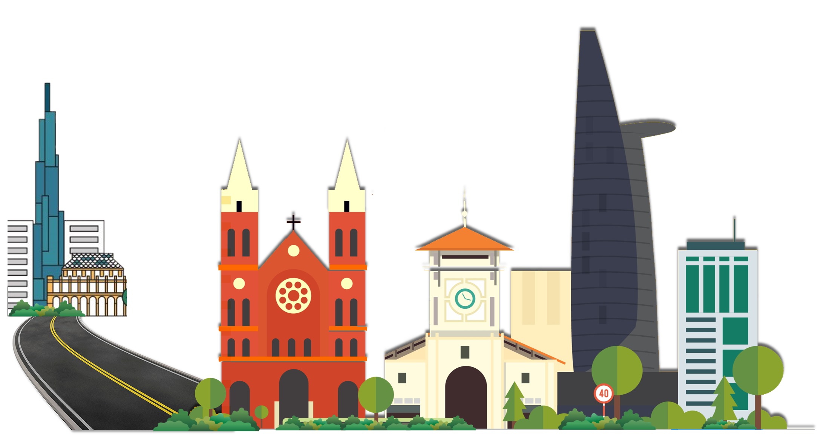


Slide 2
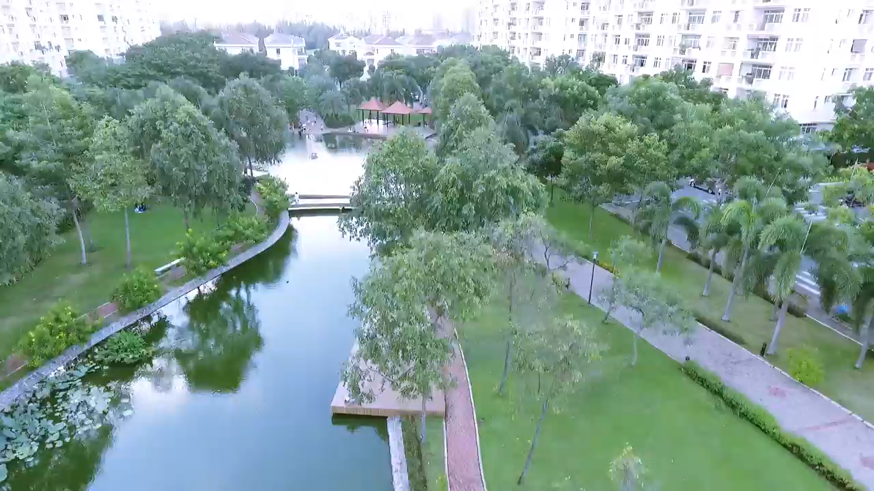

Slide 3


Chia sẻ những hiểu biết của em về thành phố mang tên Bác.

Slide 4



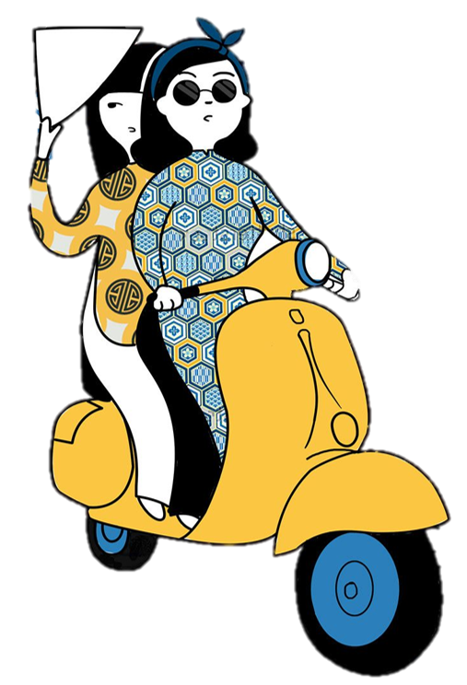

Slide 5


Slide 6

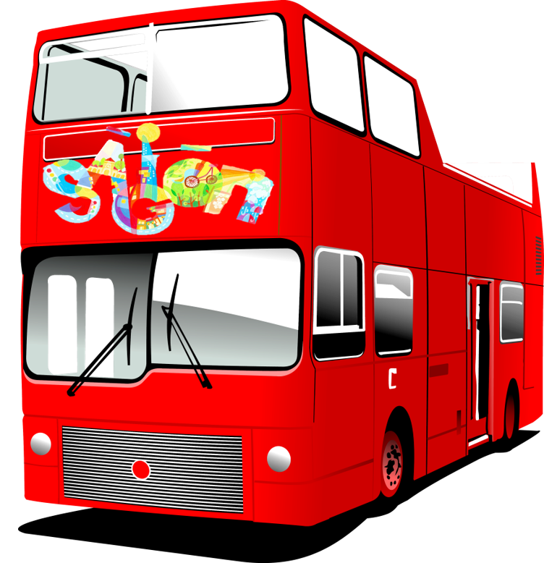


Hoạt động 1: Tìm hiểu vị trí địa lí, tên gọi Thành phố Hồ Chí Minh

Slide 7
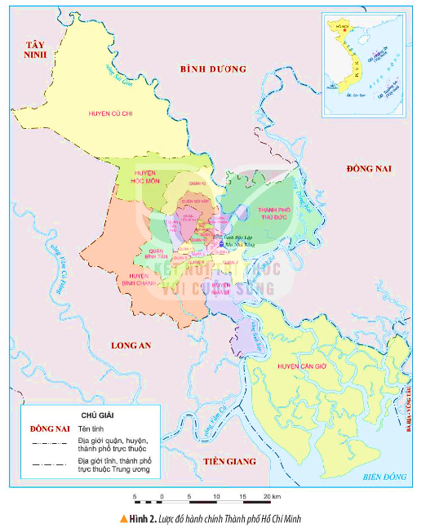

Quan sát hình 2, em hãy xác định trên lược đồ vị trí địa lí của Thành phố Hồ Chí Minh. Thành phố tiếp giáp với các tỉnh nào?

Slide 8
Vị trí địa lí của Thành phố Hồ Chí Minh
Thành phố Hồ Chí Minh tiếp giáp với:

Slide 9

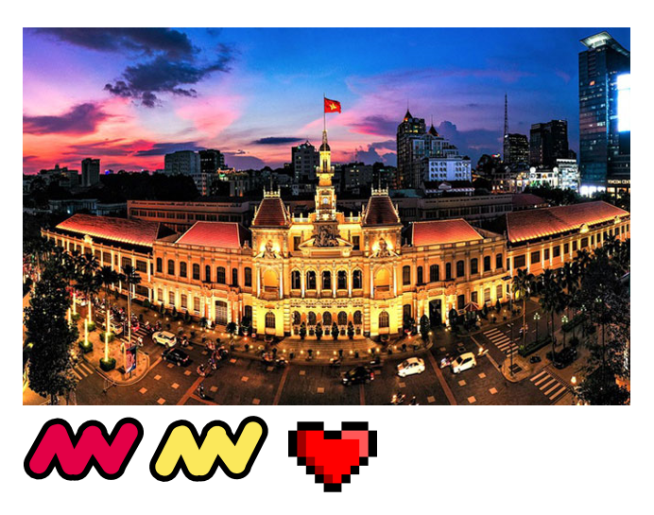
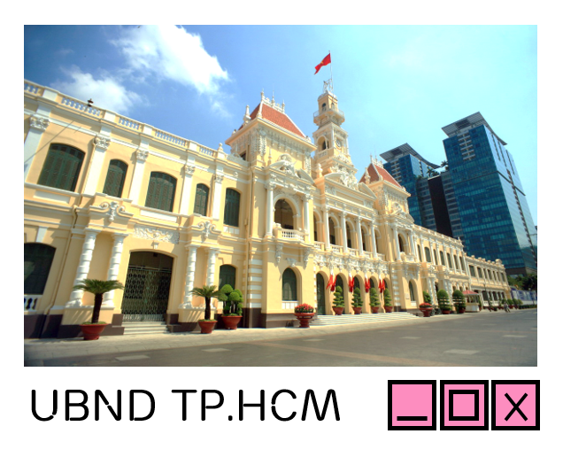
Thành phố Hồ Chí Minh thuộc khu vực Đông Nam Bộ.
Phía Bắc giáp tỉnh Bình Dương, Tây Bắc giáp tỉnh Tây Ninh, Đông và Đông Bắc giáp tỉnh Đồng Nai, Đông Nam giáp tỉnh Bà Rịa - Vũng Tàu, Tây và Tây Nam giáp tỉnh Long An và Tiền Giang.

Slide 10
Kể tên một số tên gọi khác của Thành phồ Hồ Chí Minh. Nêu hiểu biết của em về tên gọi đó.

Slide 11
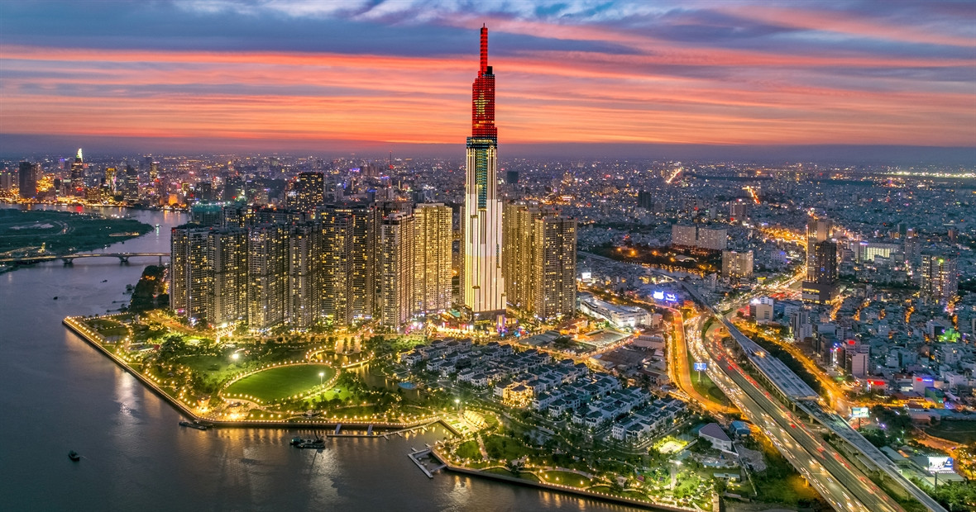
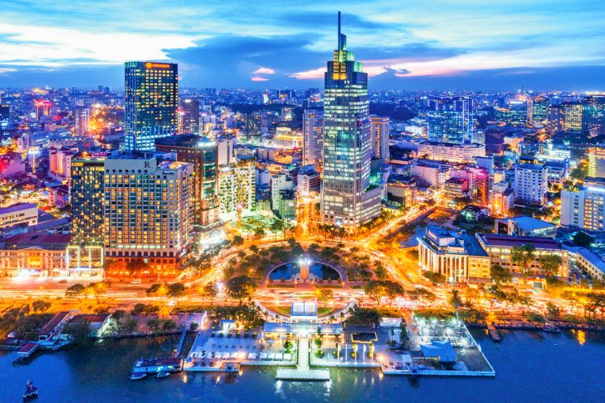
Thành phố này trước đây có nhiều tên gọi khác nhau như: Sài Gòn, Sài Gòn - Chợ Lớn, Sài Gòn - Gia Định;
Từ năm 1976 được đổi tên là Thành phố Hồ Chí Minh.

Slide 12
Thành phố này trước đây có nhiều tên gọi khác nhau như: Sài Gòn, Sài Gòn - Chợ Lớn, Sài Gòn - Gia Định;

Slide 13





Hoạt động 2
Một số sự kiện lịch sử tiêu biểu
Một số sự kiện lịch sử tiêu biểu

Slide 14
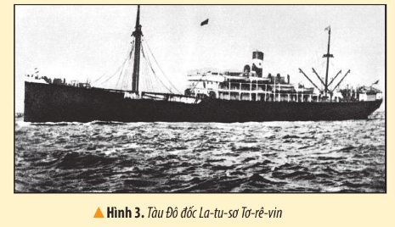
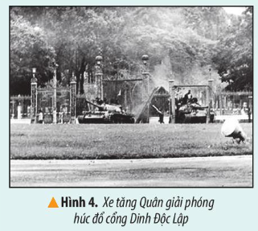
Đọc thông tin, quan sát hình 3, 4 SKG thảo luận và nêu được một số sự kiện lịch sử tiêu biểu với Thành phố Hồ Chí Minh

Slide 15
- Ngày 5/6/1911, Nguyễn Tất Thành với tên gọi là Văn Ba đã rời Bến Nhà Rồng, ra đi tìm đường cứu nước.

Slide 16
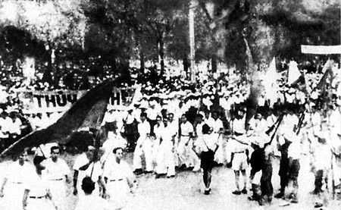
Tháng 8/1945, nhân dân Sài Gòn - Chợ Lớn giành được chính quyền.

Slide 17
Ngày 30/4/1975, Lữ đoàn xe tăng 2030 tiến về Dinh Độc Lập. Xe tăng 390 tiến bào húc đổ cổng chính của Dinh, mở đường cho các xe khác thẳng tiến vào bên trong. Chiến dịch Hồ Chí Minh kết thúc thắng lợi.

Slide 18
Kể lại một câu chuyện lịch sử được giới thiệu trong bài học.

Slide 19
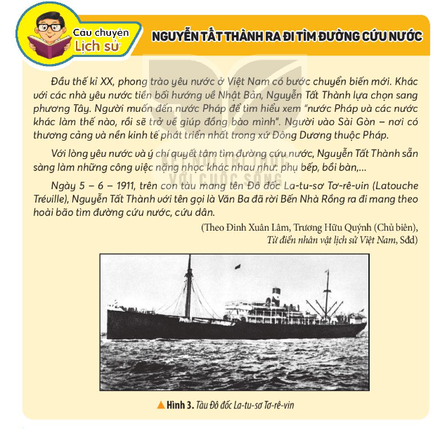
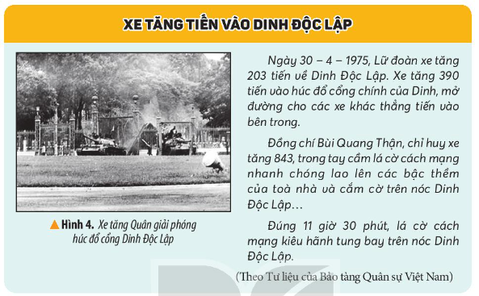

Slide 20



Slide 21
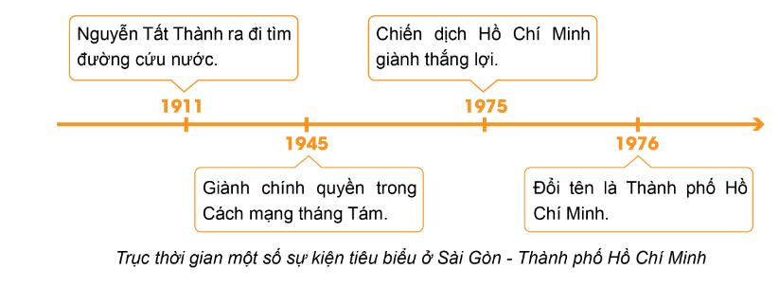
Hãy vẽ trục thời gian thể hiện một số sự kiện lịch sử tiêu biểu ở Sài Gòn - Thành phố Hồ Chí Minh được giới thiệu trong bài học.

Slide 22


Slide 23



Slide 24
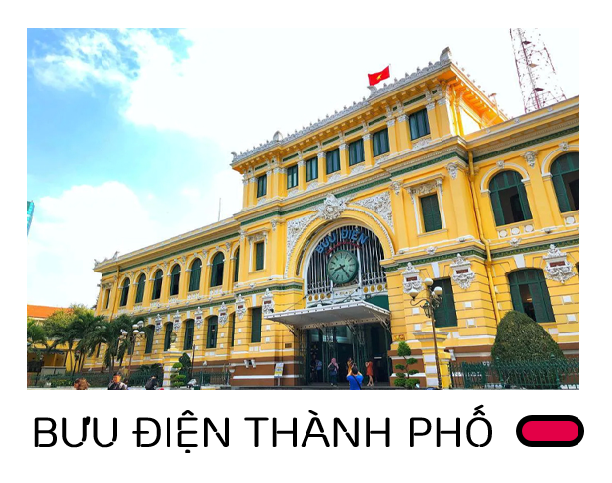
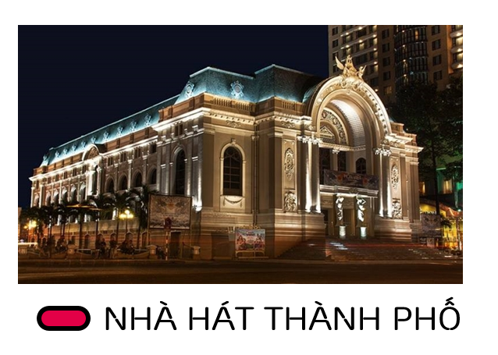
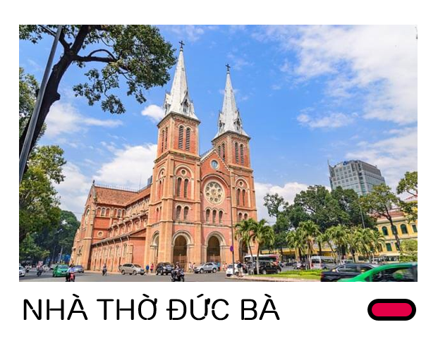
Luật chơi: chơi theo tổ, mỗi tổ cử 5 bạn tham gia theo lần lượt. Trong thời gian 1 phút mỗi tổ tìm trên tập ảnh nhận biết những hình ảnh nào thuộc thành phố Hồ Chí Minh gắn lên bảng. Tổ nào tìm đúng và nhanh nhất là thắng cuộc.

Slide 25
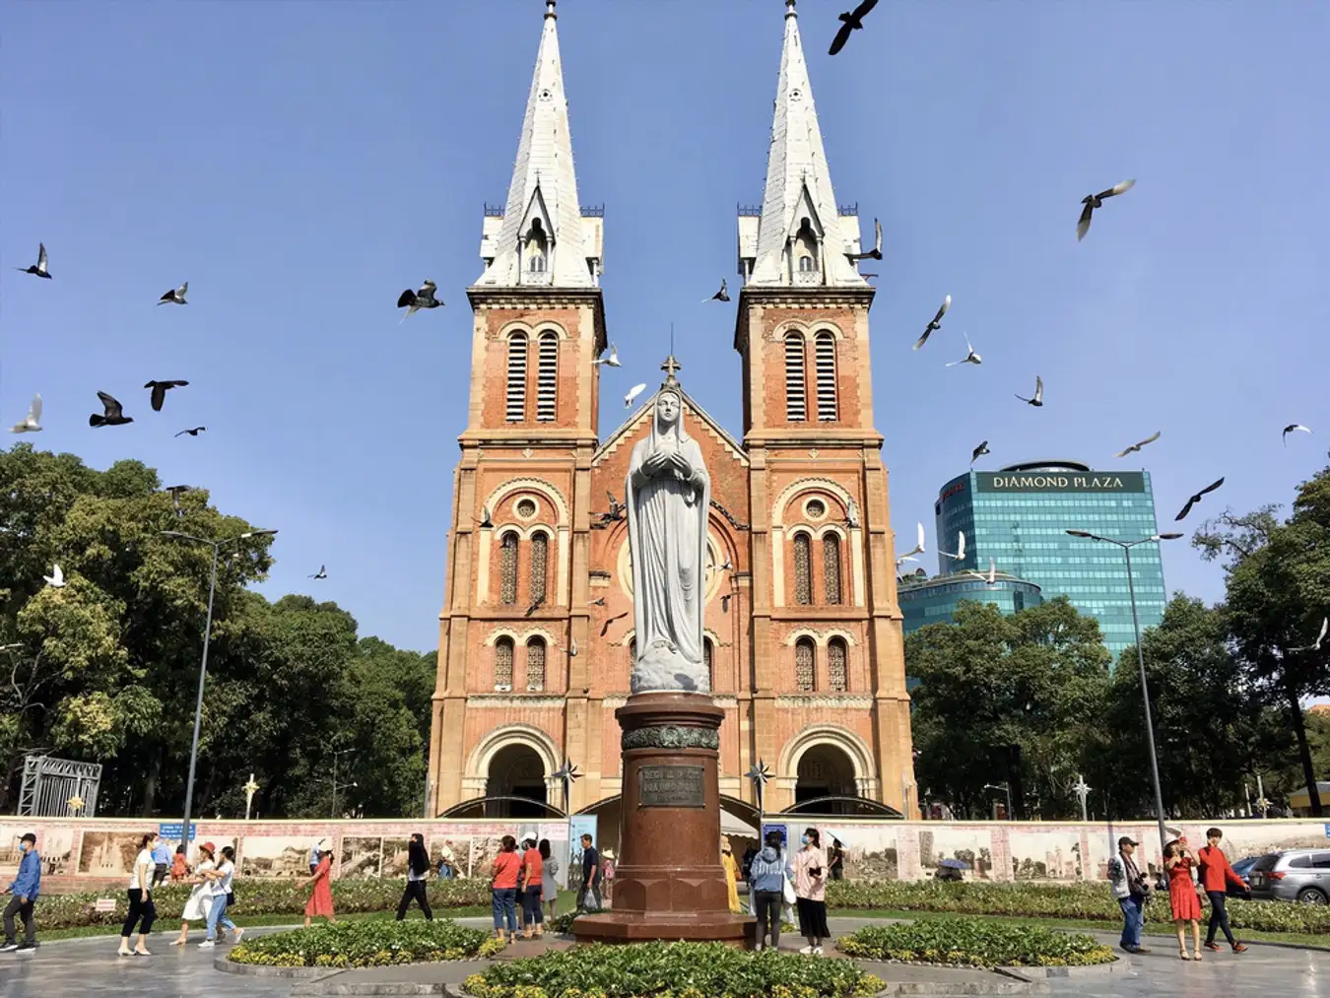
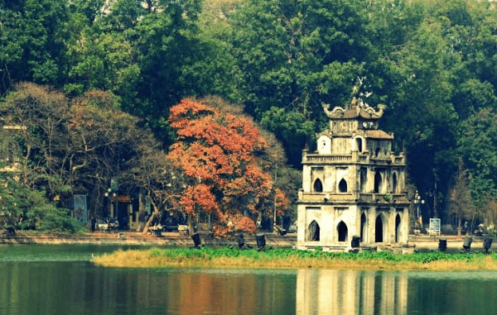
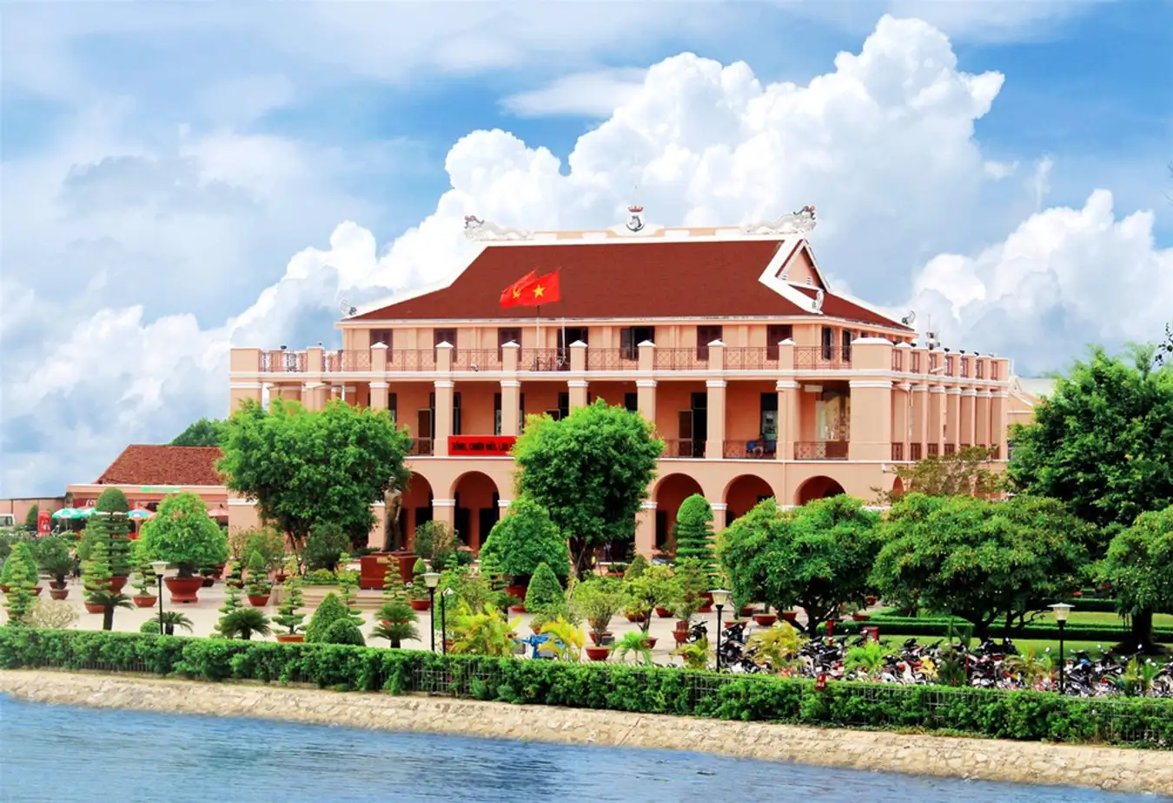
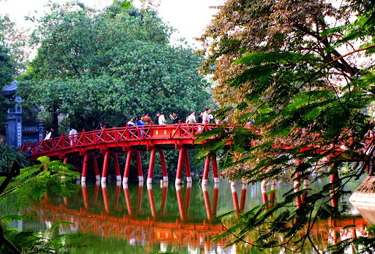
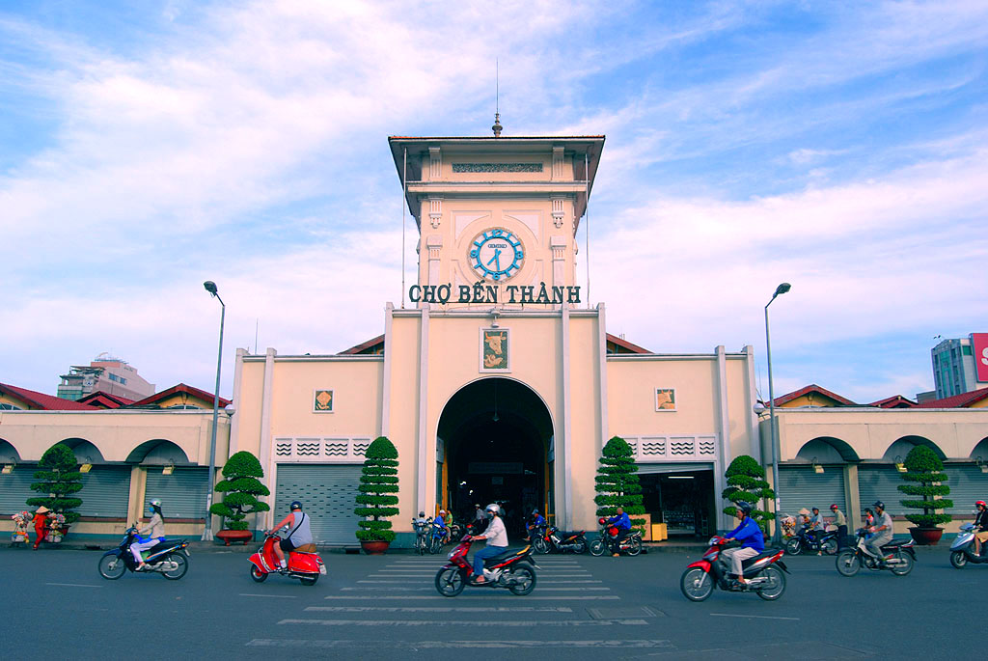
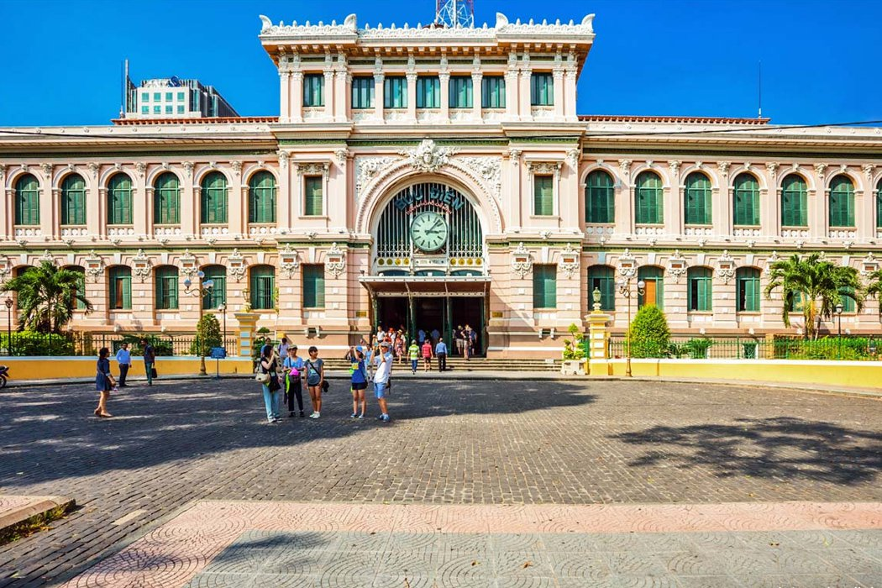

Slide 26
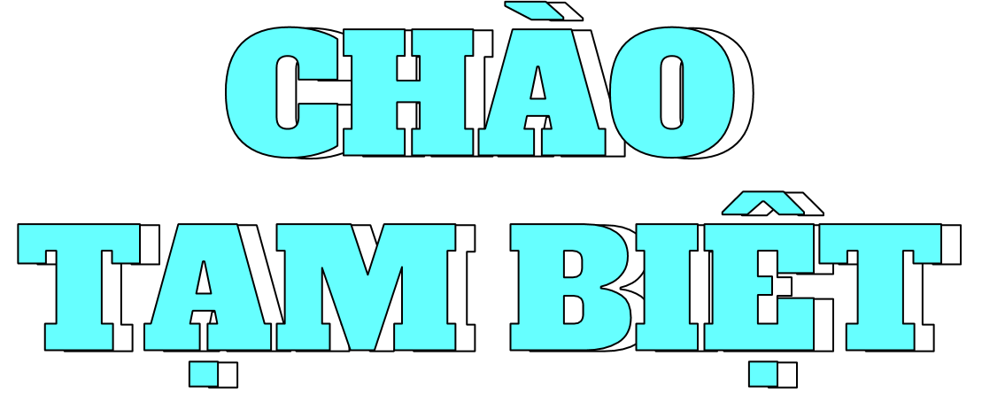


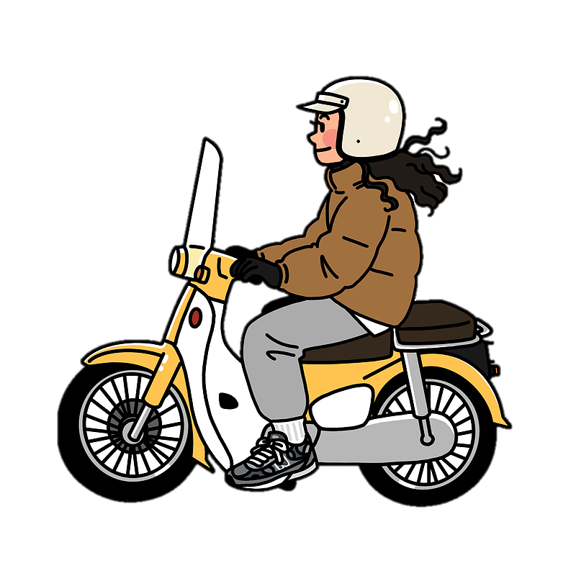

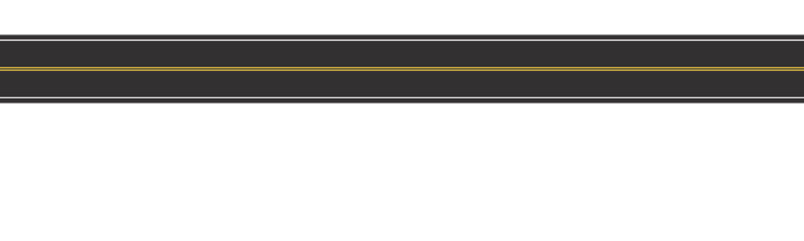

Slide 27
LỜI CẢM ƠN
Chân thành cảm ơn quý thầy cô đã sử dụng tài liệu. Mong quý thầy cô sử dụng tài liệu nội bộ và không chia sẻ đi các trang mạng xã hội nhé!
Mong rằng tài liệu này sẽ giúp quý thầy cô gặt hái được nhiều thành công trong sự nghiệp trồng người.
Lớp 5 tới em có tiếp tục soạn Kết nối tri thức và Cánh diều. Rất mong được đồng hành cùng quý thầy cô tới hết năm lớp 5.
Trong quá trình soạn bài có lỗi nào mong quý thầy cô phản hồi lại Zalo hoặc FB giúp em.
Zalo của em: 0972.115.126 (Hương Thảo)
Facebook: https://www.facebook.com/huongthaoGADT

